Slide 1
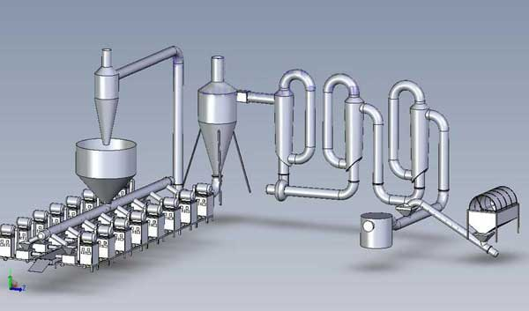
Genie Lamp
Model Driven Software Factory
Serguei TARASSOV
Juillet 2012

Slide 2
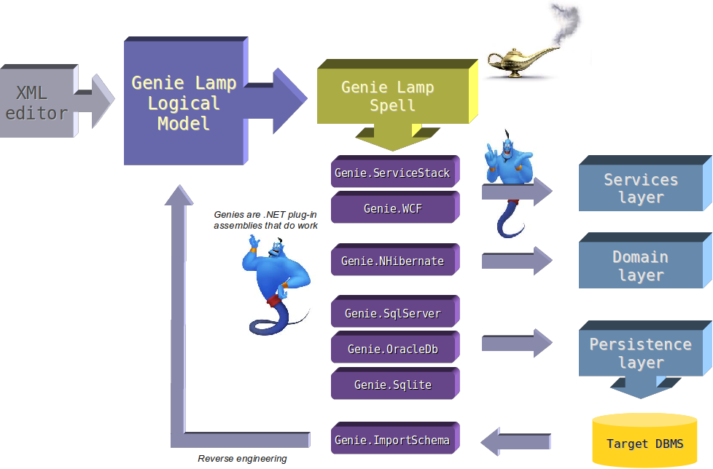
Vue d'ensemble

Slide 3
Structure du projet
<GenieLamp xmlns="http://www.arbinada.com/GenieLamp/1/0" project="Warehouse">
<!-- Genies -->
<Genie name="SqliteDb"
type="GenieLamp.Genies.Sqlite.SqliteGenie"
assembly="GenieLamp.Genies.Sqlite"
active="true"
outDir="%PROJECT_DIR%/../SQL/Sqlite-%TARGET_VERSION%"
outFileName="%PROJECT_NAME%.sql"
targetVersion="3">
<Param name="Database.Create" value="false" />
<Param name="Database.FileName" value="%PROJECT_NAME%.db" />
</Genie>
<!-- Model file(s) -->
<ImportModel fileName="Warehouse.Model.xml" />
<!-- Configurations -->
<Configuration>
<!-- Layers -->
<Layer name="Persistence">
<NamingConvention style="uppercase" maxLength="30">
<Param name="PrimaryKey.ColumnTemplate" value="ID_%TABLE%" />
...
</NamingConvention>
<Param name="ForeignKey.CreateIndex" value="true" />
</Layer>
<Layer name="Domain">
...
</Layer>
<!-- Patterns -->
<Pattern name="Registry" onPersistentLayer="false">
<Param name="Schema" value="Core" />
<Param name="PersistentSchema" value="" />
<Param name="PrimaryId.Type" value="int" />
</Pattern>
</Configuration>
</GenieLamp>

Slide 4
Éléments du modèle
<Model xmlns="http://www.arbinada.com/GenieLampModel/1/0"
defaultSchema="Warehousing" defaultPersistentSchema="STORE">
<!-- User types definitions -->
<Type name="TObjectId" baseType="int" />
<Type ... />
<!-- Enumeration definitions -->
<Enumeration name="State">
<Item name="InProgress" value="0" />
<Item name="Validated" />
</Enumeration>
<!-- Entity and relations explicit definitions -->
<Entity name="ProductType">
<Attribute name="Id" type="TObjectId" primaryid="true" autoincrement="true" />
<Attribute name="State" type="State" />
<Attribute ... />
</Entity>
<Entity name="Product">
<Attribute name="Id" type="TObjectId" primaryid="true" autoincrement="true" />
<Attribute name="RefCode" type="TProductReference" uniqueid="true" />
<Attribute name="Caption" type="string" />
<!-- Implicit definition of many-to-one relation -->
<Attribute name="Type" type="ProductType" required="true" />
</Entity>
<Relation name="ProductSubtypes"
entity="ProductType" name2="Parent" entity2="ProductType"
required="false" cardinality="1:M">
<AttributeMatch attribute="Id" attribute2="ParentId" />
</Relation>
</Model>

Slide 5
Types basiques et utilisateur
Types basique correspondent aux types logiques (multiplateformes) et types .NET
  int, decimal, string, ansistring, currency, datetime ...
Synonymes pour les types basique
  smallint = short, bigint = Int64
Types définis par utilisateurs
<Type name="TObjectId" baseType="int" />
<Type name="TProductReference" baseType="string" length="10" required="true" />
<Type name="TCaption" baseType="string" length="100" required="false" />
<Type name="TPhone" baseType="string" length="20" required="false" />
<Type name="TEmail" baseType="string" length="80" required="false" />

Slide 6
Énumérations
Énumérations correspondent aux C# enum
<Enumeration name="Direction">
<Item name="Income" value="0" />
<Item name="Outcome" />
</Enumeration>
Utilisés comme les types basiques/utilisateur

Slide 7
Entités et attributs
Entités sont les objet principales
  Correspondent aux tables (persistance) et classes du domain
  Stratégie de mapping peut être variée (table par sous-classe par défaut)
Attributs correspondent aux colonnes et propriétés
Définitions de couche persistance possiblle
<Entity name="StoreDoc">
<Attribute name="Id" type="TObjectId" primaryid="true" autoincrement="true" />
<Attribute name="RefNum" type="string" length="16" uniqueid="true" />
<Attribute name="Created" type="datetime" default="current" />
<Attribute name="Name" type="TCaption" required="false" />
</Entity>

Slide 8
Opérations et déclencheurs
Déclencheurs sont les méthodes C# abonnées aux évènements NHibernate
Opération correspondent aux méthodes C#
  Utilisés dans le domaine et services
<Entity name="Store">
<Attribute name="Id" type="TObjectId" primaryid="true" autoincrement="true" />
<Attribute name="Code" type="string" length="15" uniqueid="true" />
<Attribute name="Caption" type="TCaption" required="false" />
<Attribute name="StoreTypeId" type="TObjectId" required="false" />
<EventHandler type="validate" />
<EventHandler type="save" />
<EventHandler type="delete" />
<EventHandler type="flush" />
<Operation name="Check" />
<Operation name="RecordReceived">
<Returns type="boolean" />
<Param name="product" type="Product" />
<Param name="qty" type="int" />
<Param name="price" type="currency" />
<Param name="date" type="datetime" />
</Operation>
<Operation name="GetQuantity">
<Returns type="int" collectionType="array" />
<Param name="product" type="Product" collectionType="list" />
<Param name="date" type="datetime" />
</Operation>
</Entity>

Slide 9
Relations
Le type « entité » d'un attribut déclare la relation implicitement
  Gestion des attributs sous-jacent impossible
<Entity name="StoreDocLine">
...
<Attribute name="Product" type="Product" />
...
</Entity>
Les relation explicites permettent déclarer toutes les options
<Relation
name="StoreType" entity="Store"
name2="Stores" entity2="StoreType" required="false" cardinality="M:1">
<AttributeMatch attribute="StoreTypeId" attribute2="Id" />
</Relation>

Slide 10
Spell hints
Les options spécifique pour le plateforme cible
Déclarés dans le modèle
Implémentés par les Génies
<SpellHint genie="SQLServer" targetType="Entity" targetName="*">
<Define name="%FILEGROUP%" value="TRACKS_FG" />
<Param name="Filegroup" value"RO">ON %FILEGROUP%_RO</Param>
<Param name="Filegroup" value"BLOB">ON %FILEGROUP% TEXTIMAGE_ON(%FILEGROUP%_IMG)</Param>
<![CDATA[ON %FILEGROUP%]]>
</SpellHint>
<Entity name="ProductImage">
...
<SpellHintParam name="Filegroup" value="BLOB" />
</Entity>
<Entity name="UserImage">
...
<SpellHintParam name="Filegroup" value="BLOB" />
</Entity>
<Entity name="SalesArchive">
...
<SpellHintParam name="Filegroup" value="RO" />
</Entity>

Slide 11
Génies
Les génies ont la partie de configuration commune (assembly, class, active...)
Les paramètres sont spécifiques – voir la documentation
<Genie name="NHibernate"
type="GenieLamp.Genies.NHibernate.NHibernateGenie"
assembly="GenieLamp.Genies.NHibernate"
active="true"
outDir="%PROJECT_DIR%/../Domain"
outFileName="%PROJECT_NAME%.Domain.cs"
targetVersion="*">
<Param name="TargetAssemblyName" value="%PROJECT_NAME%.Domain" />
</Genie>

Slide 12
Patterns
Patterns implémentent la fonctionnalité du niveau Core/System
  State version (versions des enregistrements)
  Registre (identification unique des objets)
  Audit (suivi des modifications)
  Tracking changes* (hiqtorique des modifications)
  …
Par défaut les patterns sont implémentés dans le domaine

